Slide 1
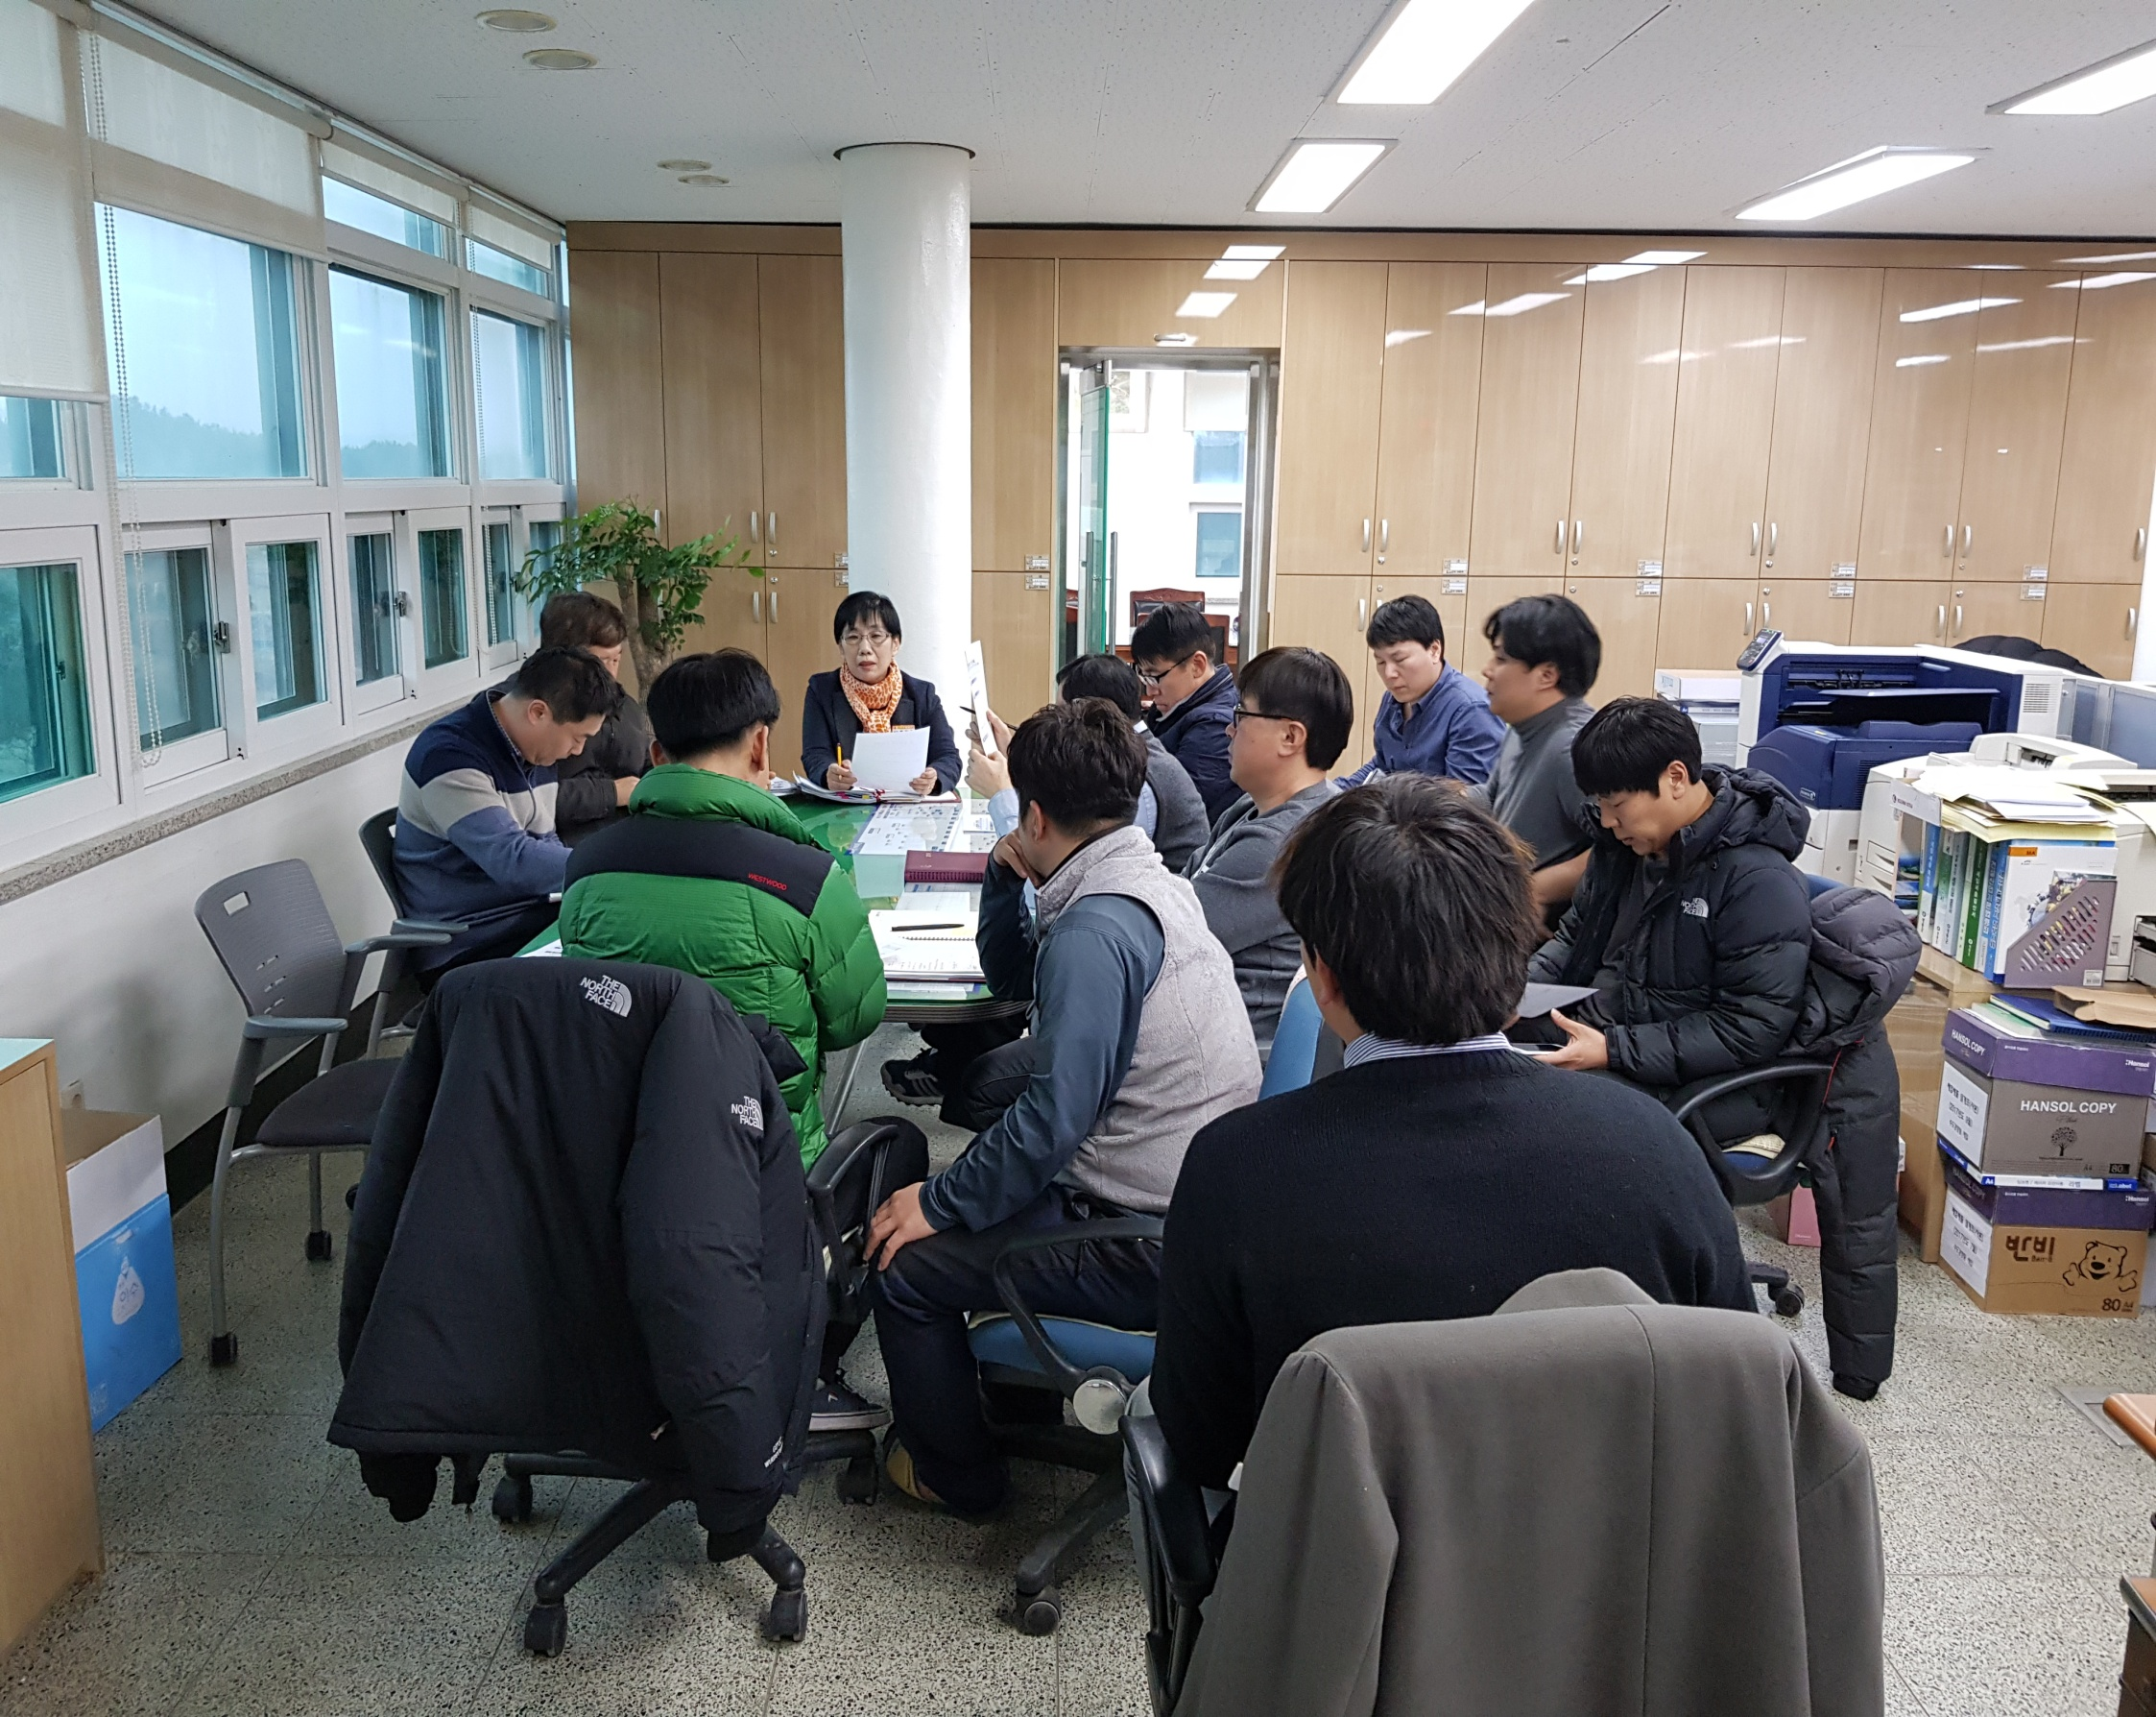
상수도사업소
상수도사업소
Notes:
1
먼저, 지금의 옥천입니다.

Slide 2
6-1. 궁촌 댐 상수원 보호구역 지정 용역
기 간 : 2018. 03. ~ 07.
사 업 비 : 20백만원
과업내용 : 상수원보호구역 타당성 검토 및 이주대책 등
추진내용 : 계획 수립 및 계약의뢰
6-2. 병원성 미생물 분포실태 조사
기 간 : 2018. 03. 02. ~ 03. 31.
사 업 비 : 5백만원
내 용: 영동정수장-바이러스 및 원생동물 분포실태조사
학산정수장-노로바이러스 검사

Slide 3
6-3. 지방상수도 배수지 및 침전지 청소
기 간 : 2018. 03. 02. ~ 03. 31.
사 업 량 : 영동 정수장 외 11개소
사 업 비 : 50백만원
내 용 : 배수지 및 침전지 청소 실시
6-4. 궁촌정수장 트러프교체 공사
기 간 : 2018. 03. 02. ~ 03. 31.
대 상 : 궁촌정수장 여과지 2지
사 업 비 : 30백만원
내 용 : 공사집행 및 착공

Slide 4
6-5. 궁촌정수장 취수탑 수문 교체공사
기 간 : 2018. 03. 02. ~ 03. 31.
대 상 : 궁촌정수장
사 업 비 : 17백만원
내 용 : 공사집행 및 착공

Slide 5
6-6. 상수도 공사 추진
구 분 | 위 치 | 사업량 | 사업비 (백만원) | 내 용 | 비 고
계 | 7건 | ` | 1,337
지방상수도 확장사업 (배수지신설) | 영동읍 설계리 | 배수지 2식 (300ton) | 639 | 토공
황간면 옥포리 노후관교체구간 재포장공사 | 황간면 옥포리 | 절삭 후 재포장 A=12,152㎡ | 156 | 포장공
양강면 원당리 유수율제고사업 | 양강면 원당리 | L=2.7km | 158 | 토공
학산면 박계리 유수율제고사업 | 학산면 박계리 | L=3.2km | 153 | 토공
용화면 월전리(본동) 농어촌생활용수개발사업 | 용화면 월전리 | L=1.7km | 103 | 토공

Slide 6
구 분 | 위 치 | 사업량 | 사업비 (백만원) | 내 용 | 비 고
상촌면 하도대리(하도대)소규모수도시설개량사업(2차) | 상촌면 하도대리 (하도대) | L=0.8km | 68 | 토공
학산면 지내리(모리) 마을상수도개량사업 | 학산면 지내리(모리) | L=2.4km | 60 | 토공

Slide 7
▣ 이달의 중점 홍보 사항
상수도 요금 납부 방법 홍보 / 홈페이지 게재

